Slide 1
INSCRIÇÃO INTERNACIONAL

Slide 2
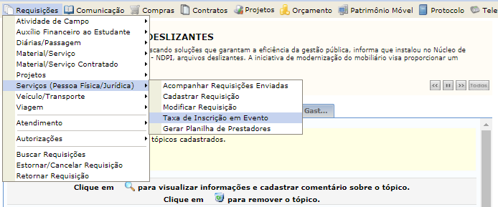

Slide 3
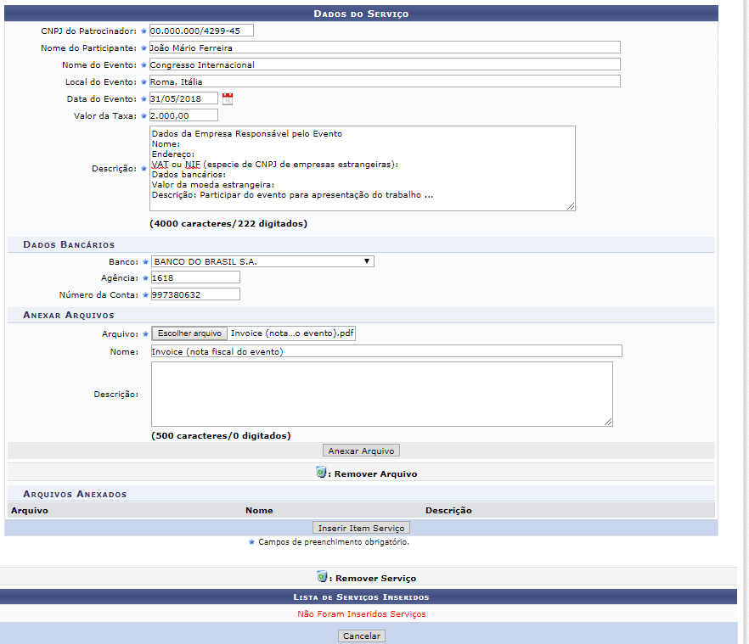
Colocar este CNPJ
Valor da taxa convertido em Reais através do site do Banco central (autorizar valor mais elevado devido a variação diária da moeda).
Usar estes dados.

Slide 4
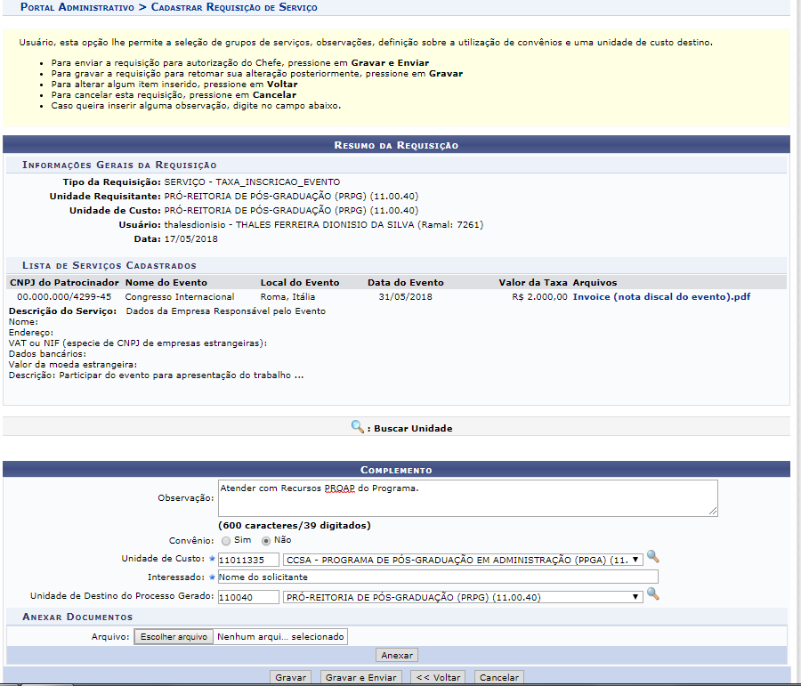
Indicar a fonte do recurso
Programa solicitante

Slide 5
INSCRIÇÃO
NACIONAL

Slide 7
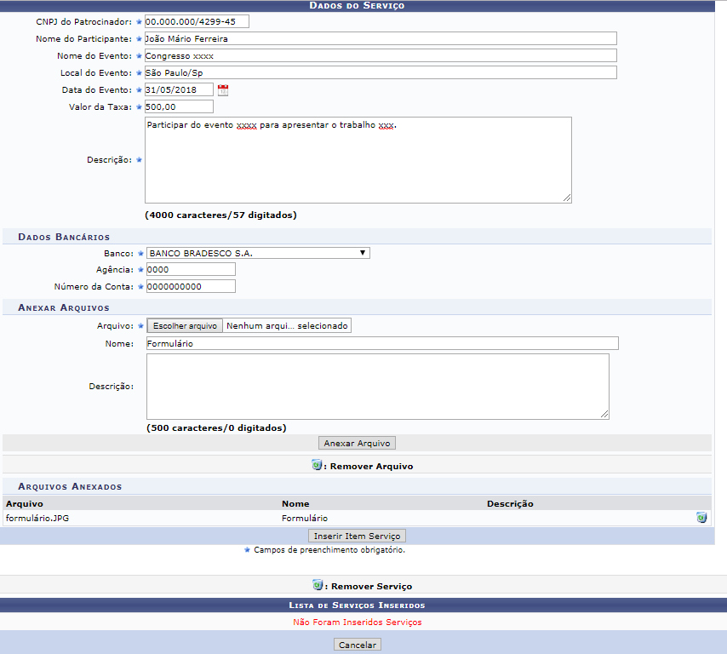
CNPJ da empresa organizadora do evento
Dados bancários da organizadora.

Slide 8
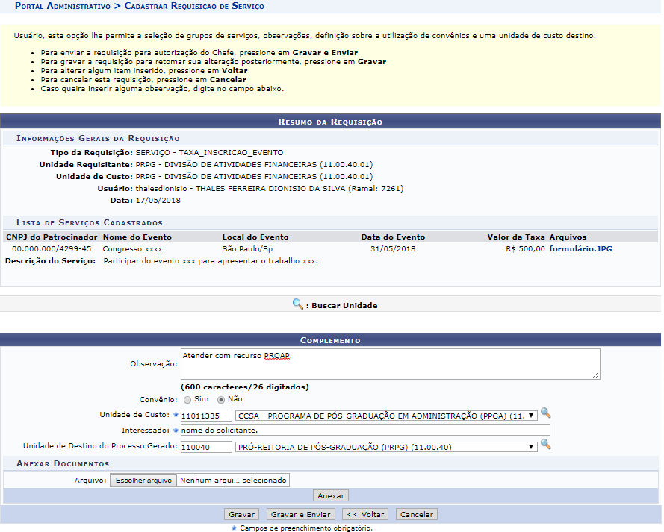
Indicar a fonte do recurso
Programa solicitante

Slide 9
Informações adicionais
Imprimir a capa do processo e o comprovante de requisição.
Anexar formulário de taxa de inscrição junto aos documentos solicitados nele.

